Slide 1

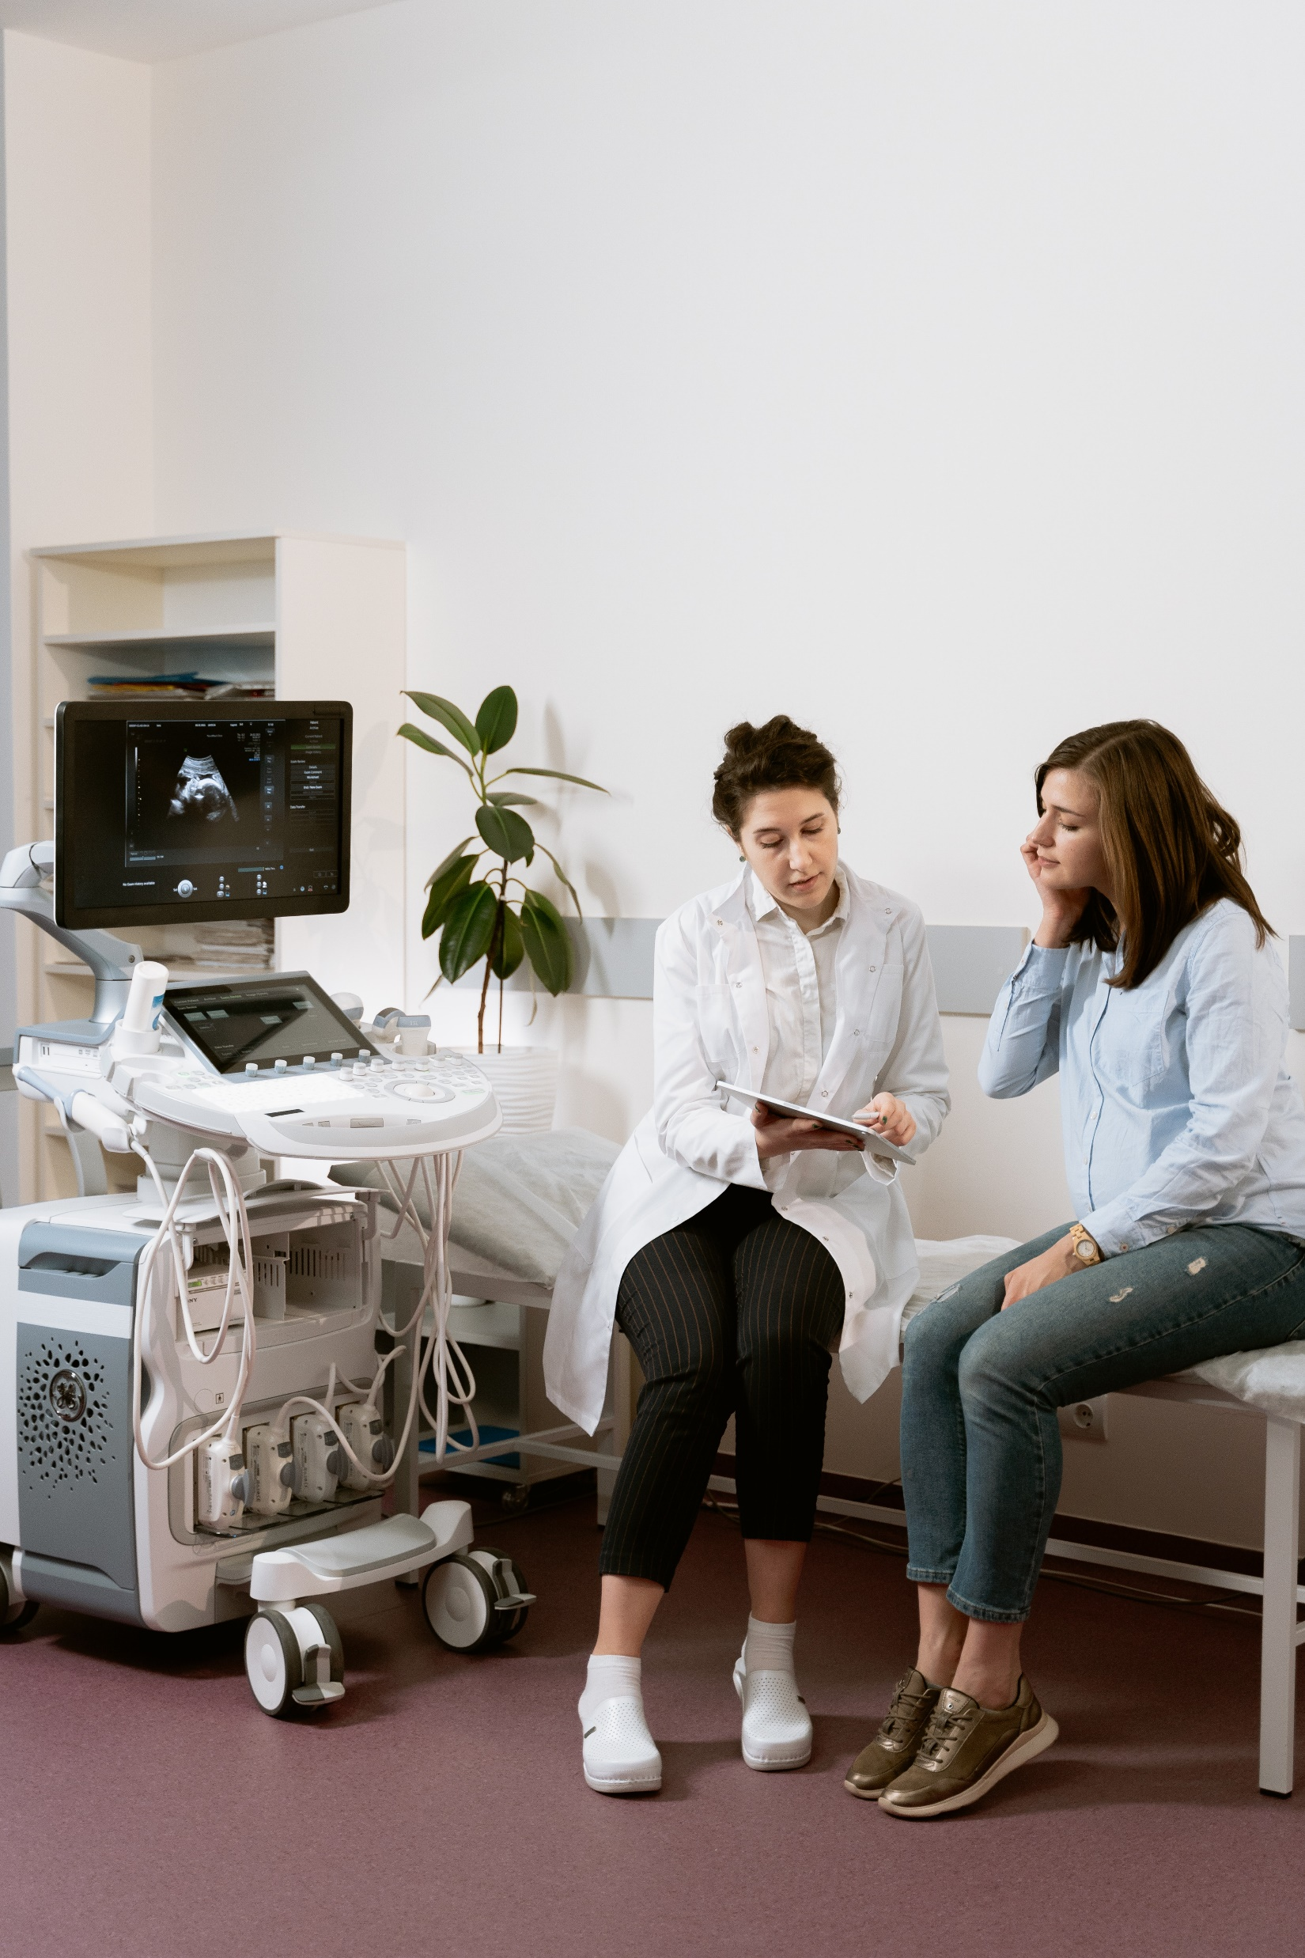


Myšlenka
Medifinder
Výstup
městský lékařský katalog
Technologie
Praktická ukázka

Slide 2
Myšlenka
Medifinder
Výstup
městský lékařský katalog
Technologie
Praktická ukázka

Slide 3

1
Myšlenka projektu

Slide 4
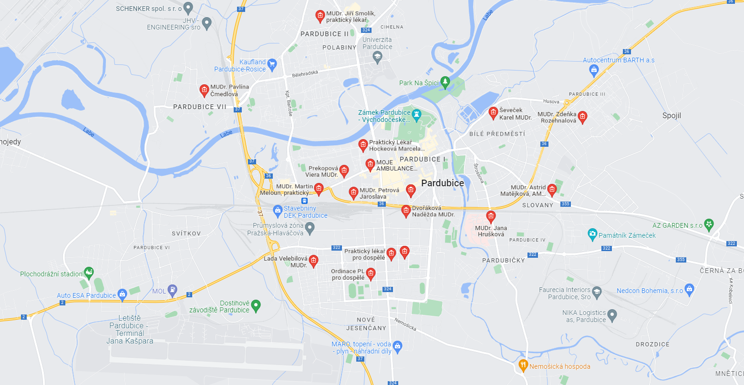

Slide 5
302 lékařů
Medifinder Vám najde toho správného lékaře, kterého potřebujete.

Slide 6
2
1
Myšlenka projektu

Slide 7
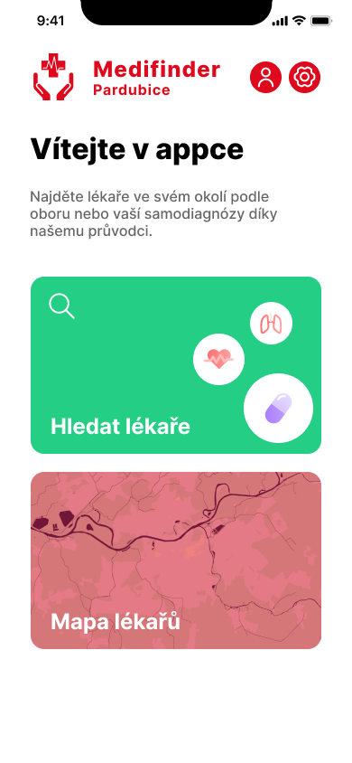
2
Výstup projektu
Medifinder Pardubice
1

Slide 8

Spouštím instanci…

Slide 9
3
2
Výstup projektu
Medifinder Pardubice

Slide 10
3
Použité technologie
Medifinder Pardubice
2

Slide 11





TypeScript
Expo
Node.js
Postgres
mobile React Native
JavaScript
ParkDots
ApiMedic
Otevřená data NRPZS
Leaflet

Slide 12
4
3
Použité technologie
Medifinder Pardubice

Slide 13
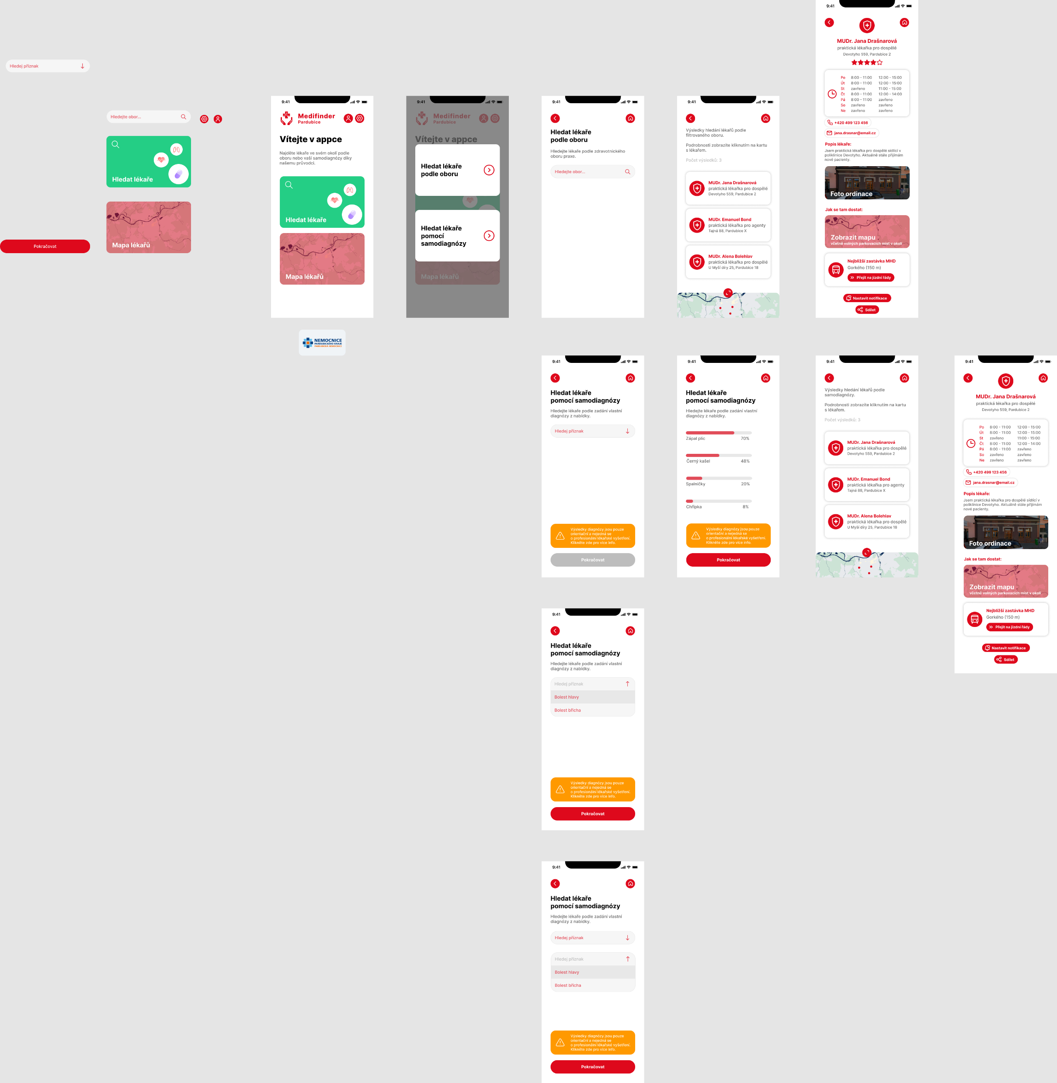
4
Praktická ukázka MVP
3

Slide 14

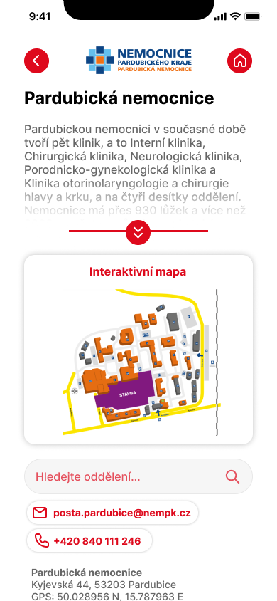

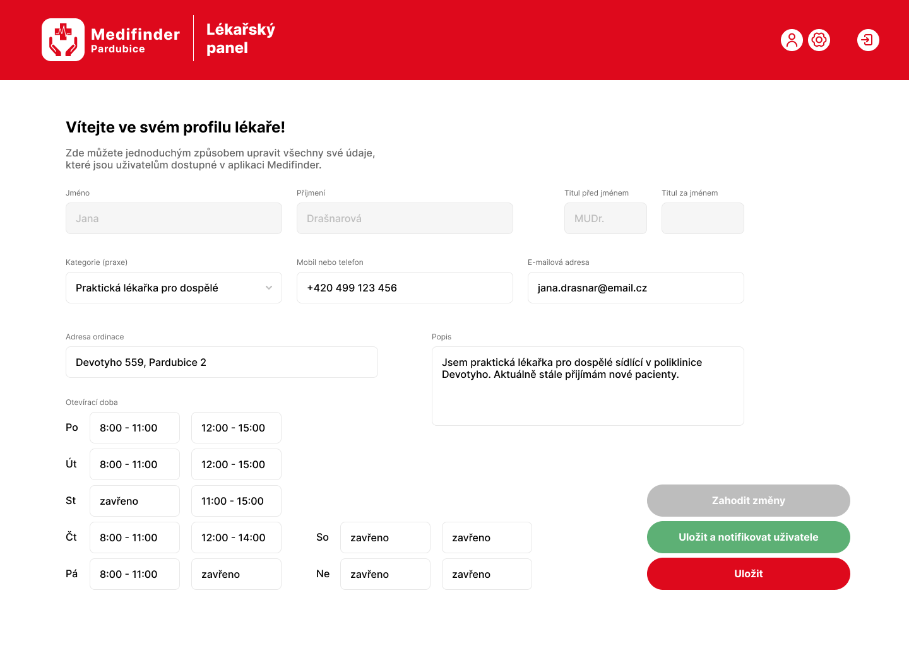


Moduly
Lékařský panel
Lékárny v okolí

Slide 15
Myšlenka
Medifinder
Výstup
Daniel Beneš, Tomáš Diblík, Michal Vaniš, Vojtěch Volf
Technologie
Praktická ukázka

